Slide 1
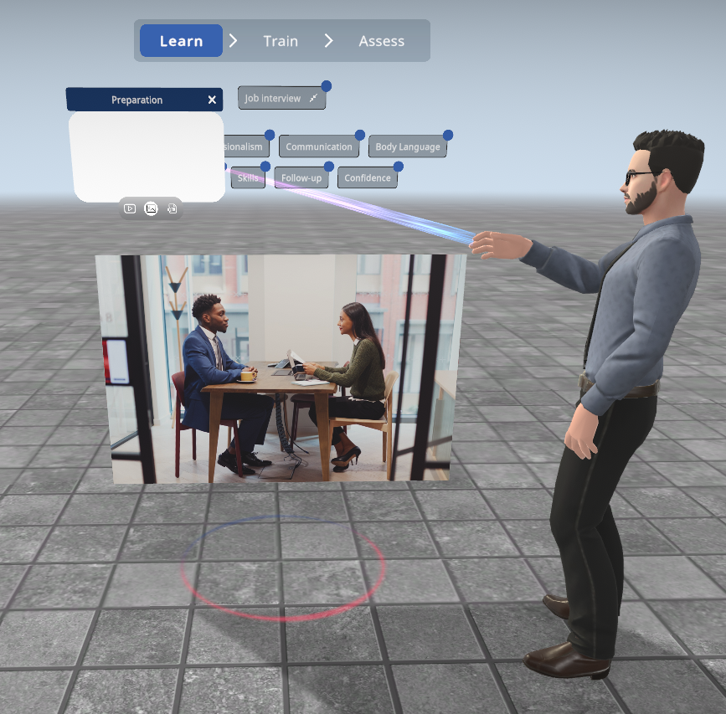
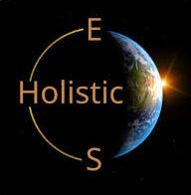

השפעת הנראות של אוואטאר מבוסס Chat-GPT על האופי והאפקטיביות של אימון לראיונות עבודה
דניאל ז'ורבל נירית גביש איציק בן-שלוש

Slide 2
רקע וספרות
צ'אטבוטים ו-AI
AI במציאות מדומה
אימון באמצעות AI

Slide 3
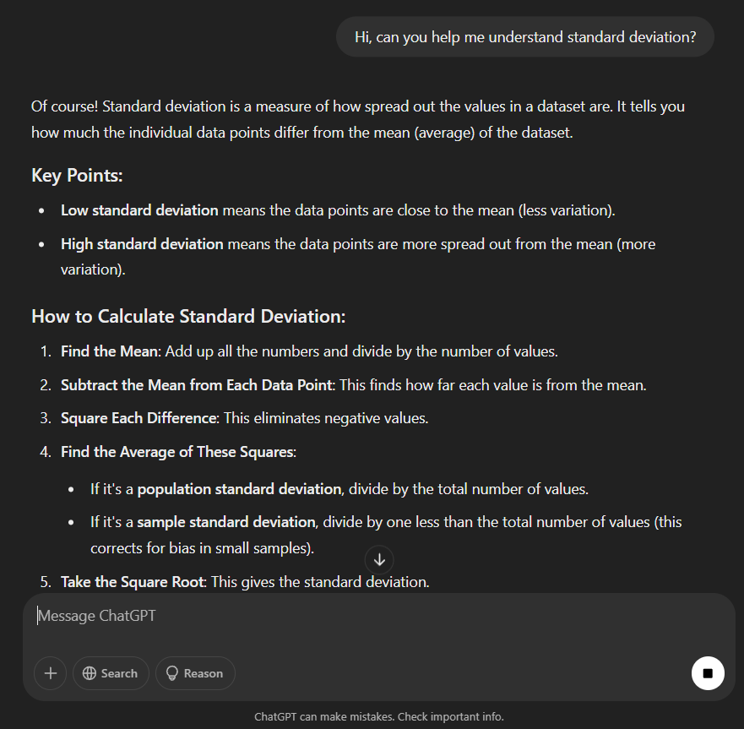
צ'אטבוטים ו-AI
סוכנים ממוחשבים המשתמשים בשפה טבעית
קלט ופלט – טקסט/קול
LLM + NLP ← התפתחות הצ'אטבוטים ← Chat-GPT/Claude/Copilot…
שימוש בתחומים רבים (למידה, ניתוח נתונים והיום גם... אימון לכישורים רכים)
Notes:
כישורים רכים – תקשורת, אמפתיה, יחסי אנוש...

Slide 4
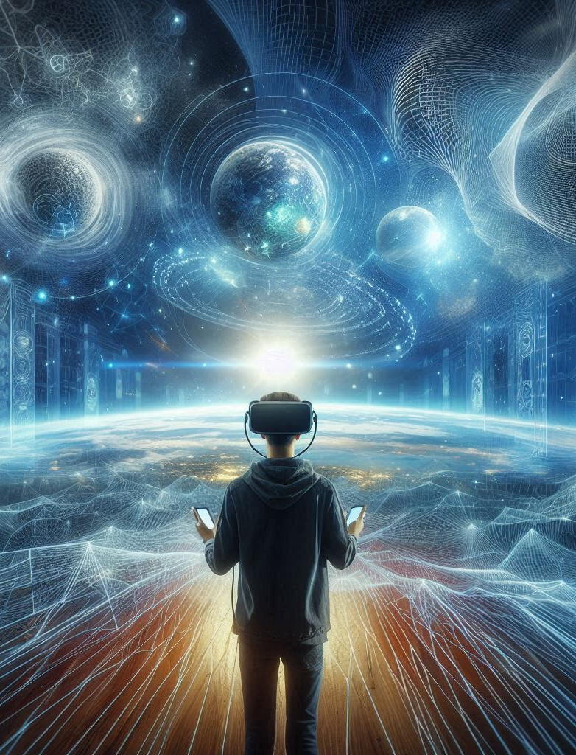
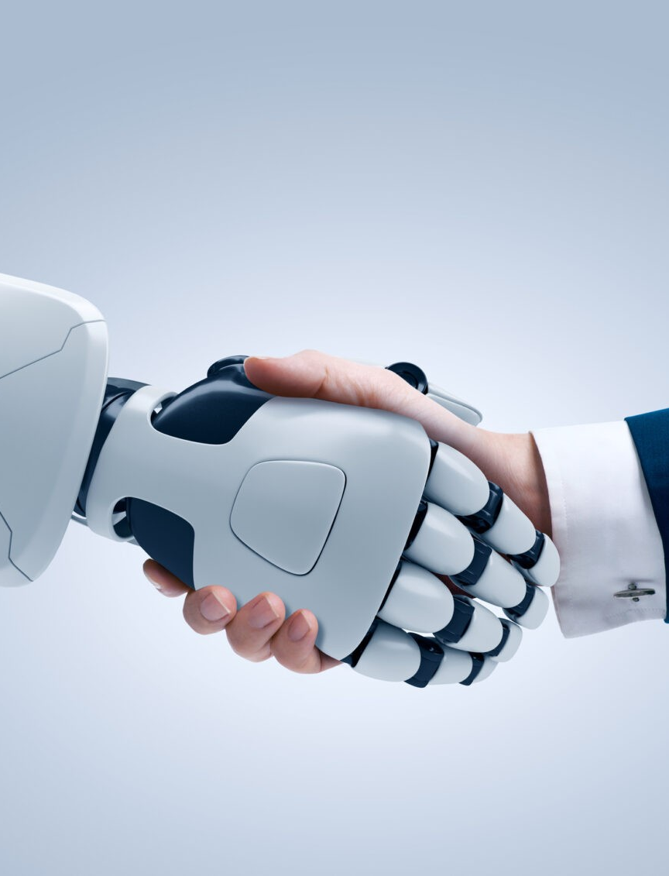
AI במציאות מדומה
סביבה המדמה סביבה אמיתית
צ'אטבוט מבוסס דמות אוואטאר
גישת "מחשבים הם שחקנים חברתיים"
אוואטאר בעל מראה אנושי
Notes:
גישת מחשבים הם שחקנים חברתיים – מראה האלגוריתם או ממשק התקשורת משנה את צורת ההתייחסות שלנו
אוואטאר בעל מראה אנושי מחזק את תפיסת הסביבה כאמיתית

Slide 5
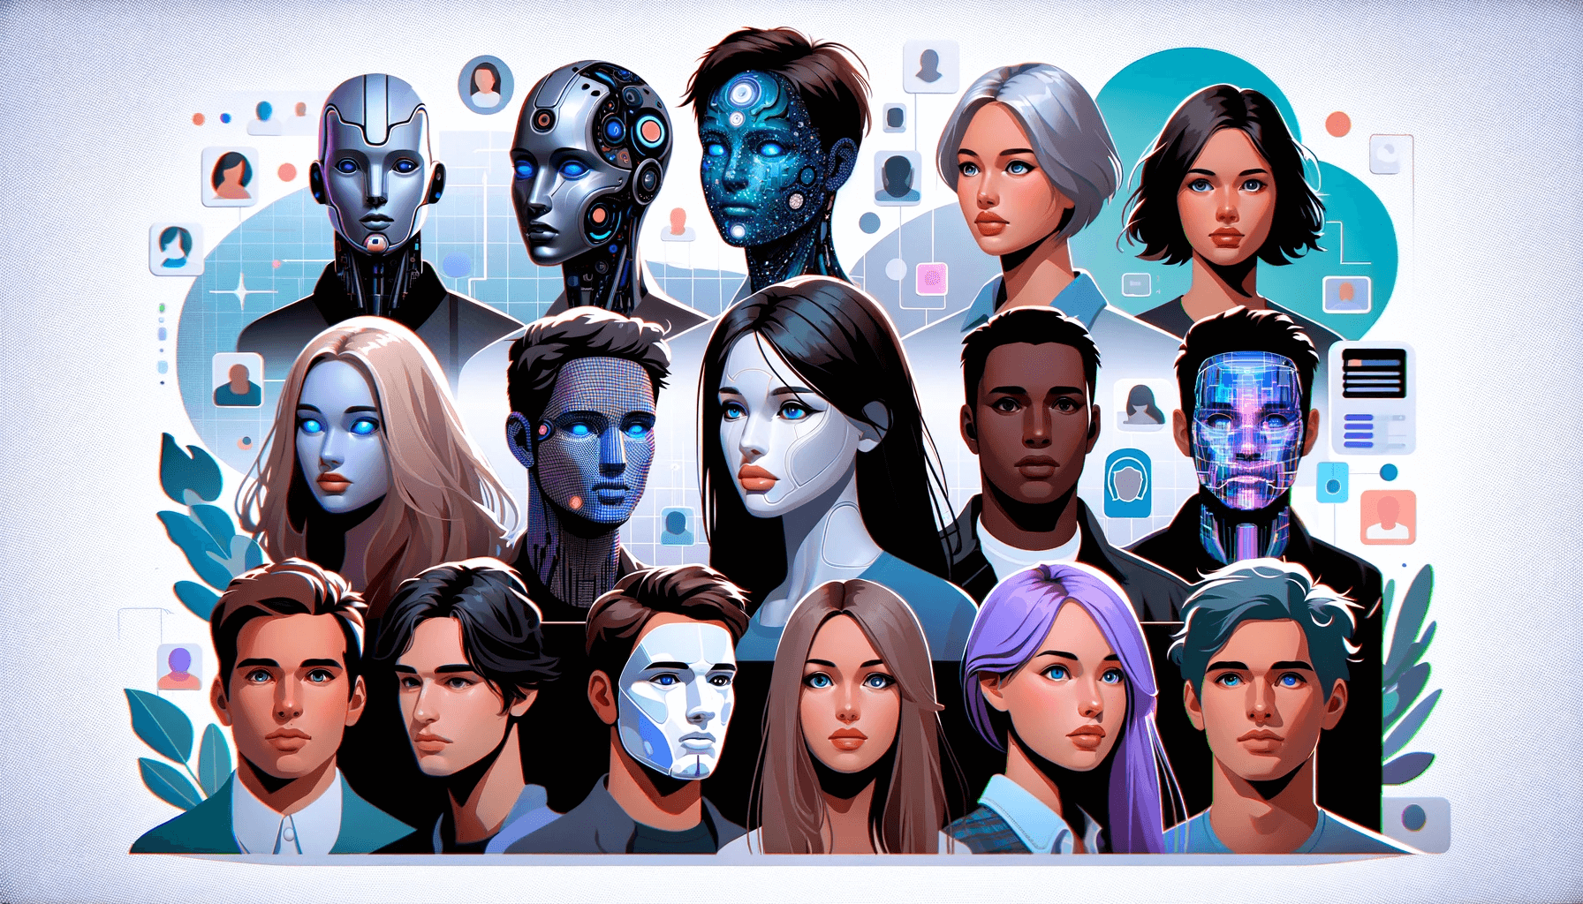
אימון באמצעות AI
משחק תפקידים
קבלת משוב מותאם
השפעת נראות האוואטאר
Notes:
השפעת נראות האוואטאר – לפי מחקרים, אנשים מצפים לראות אוואטאר שמתאים לסיטואציה שאותה הם פוגשים.
בראיונות עבודה לדוגמה, מצפים לראות דמות שנראית כמו מראיין.

Slide 6
שאלת והשערות המחקר
האם פורמליות המראה של האוואטאר המראיין, משפיעה על היעילות והאופי של האימון לראיונות עבודה?
מדדים לבחינה:
השיפור של המתאמנים עם השימוש במערכת
ביצועי המתאמנים במהלך השימוש במערכת
נכונות המתאמנים להשתמש במערכת
ככל שהאוואטאר נראה יותר פורמלי, כך מגמת השיפור של המתאמנים תהיה גבוהה יותר
ככל שהאוואטאר יותר פורמלי כך נכונות המתאמנים להשתמש במערכת תהיה גבוהה יותר
ככל שהאוואטאר נראה יותר פורמלי כך ביצועי המתאמנים יהיו גבוהים יותר

Slide 7
שאלת והשערות המחקר
האם פורמליות המראה של האוואטאר המראיין, משפיעה על היעילות והאופי של האימון לראיונות עבודה?
מדדים לבחינה:
אופי האימון
זמן האימון, אורך התשובות והזמן המושקע לשאלה בידי המתאמנים יהיו ארוכים יותר עבור המתאמנים עם אוואטאר יותר פורמלי
אדפטציית הבינה המלאכותית
פחות שאלות יישאלו בידי אוואטאר יותר פורמלי

Slide 8
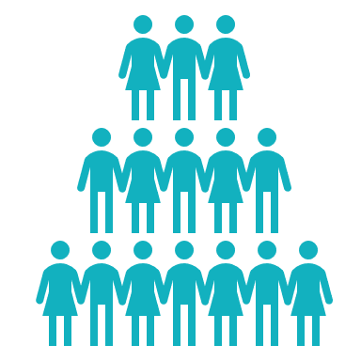

שיטת המחקר
אוכלוסיה:
סטודנטים מכל חוגי ההנדסה במכללה האקדמית להנדסה בראודה
בעלי רמת אנגלית טובה
סה"כ 102 משתתפים.ות
חלוקה לקבוצות:
אקראית
3 קבוצות - אוואטאר פורמלי, ספורטיבי, יום-יומי
כלי המחקר: EON - XR

Slide 9


מערך המחקר
סימולציה של ראיון עבודה
חברת AIVR
מוקד שירות הלקוחות הטלפוני
תפקידים
מראיין (האוואטאר)
מתראיין (המתאמן)
בחירת אוואטארים מראיינים

Slide 10
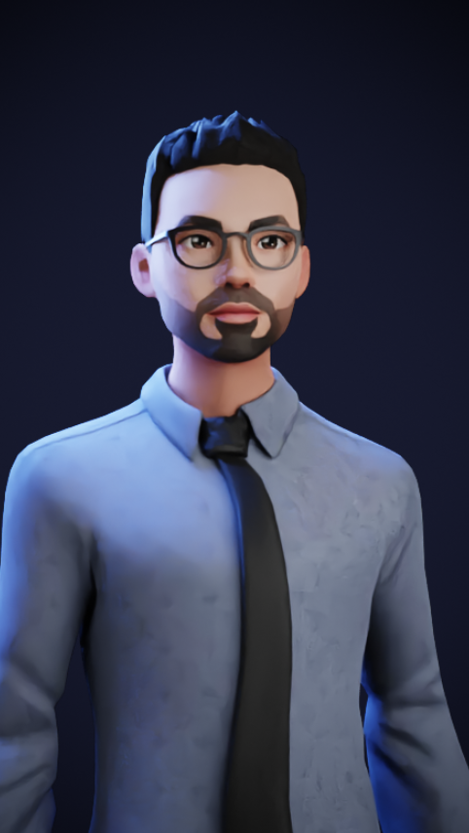
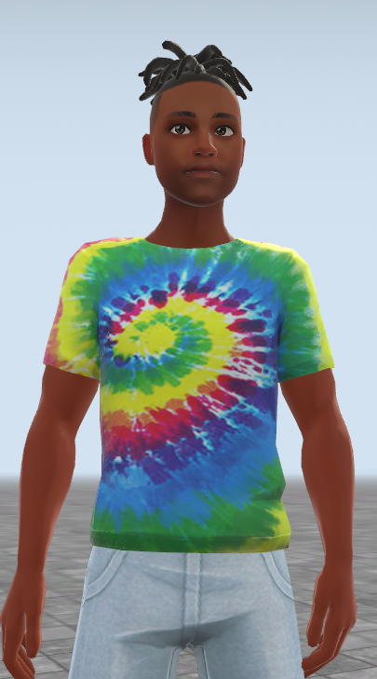
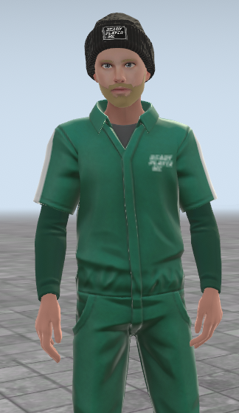
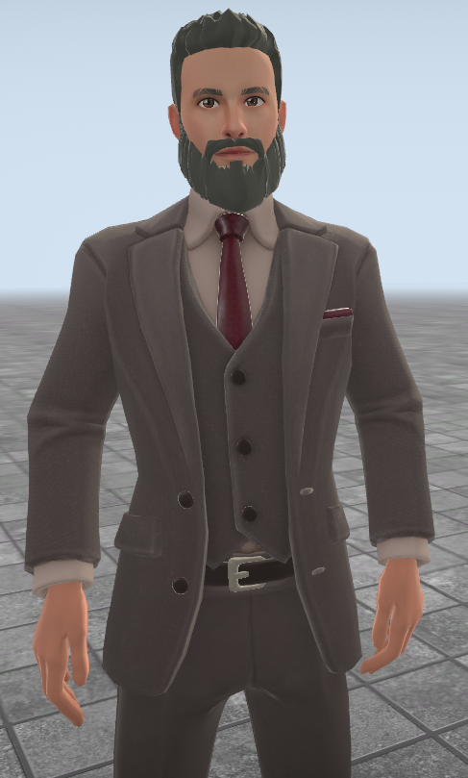
נבחרת האוואטארים
מרקוס (מראיינים)
ארתור (מנחה)

Slide 11

מהלך המחקר
שלב 1: שאלון פתיחה והסבר
שלב 2: ראיונות עבודה
הסברים של ארתור (אוואטאר מנחה)
ראיון עבודה ראשון
קבלת משוב ועצות לשיפור
ראיון עבודה שני
קבלת משוב ועצות לשיפור
שלב 3: שאלון סיום

Slide 12
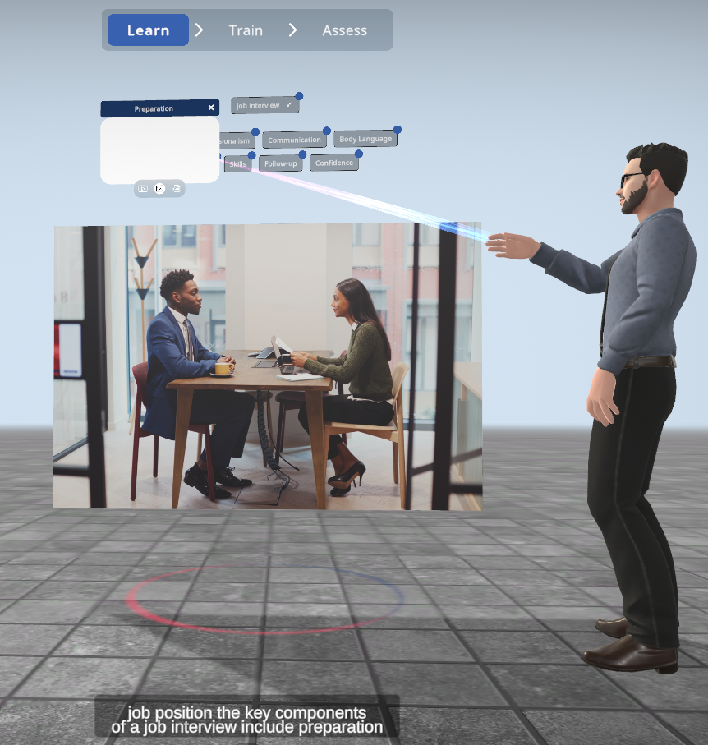
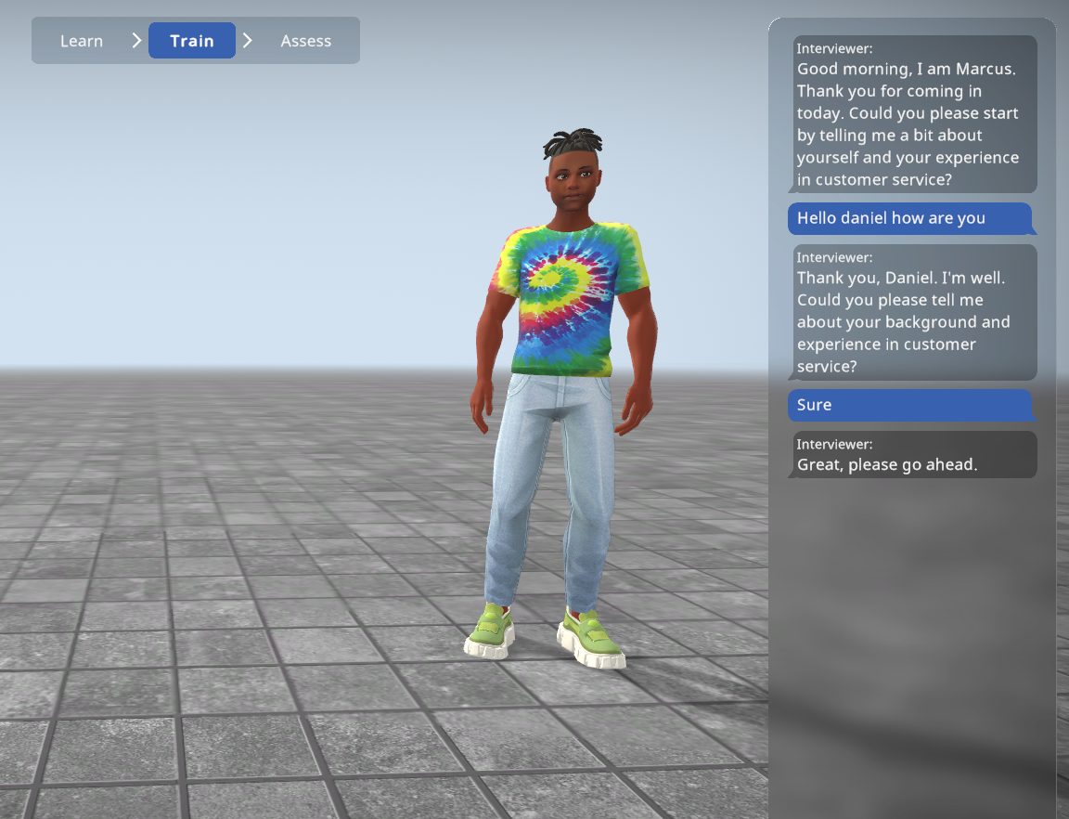
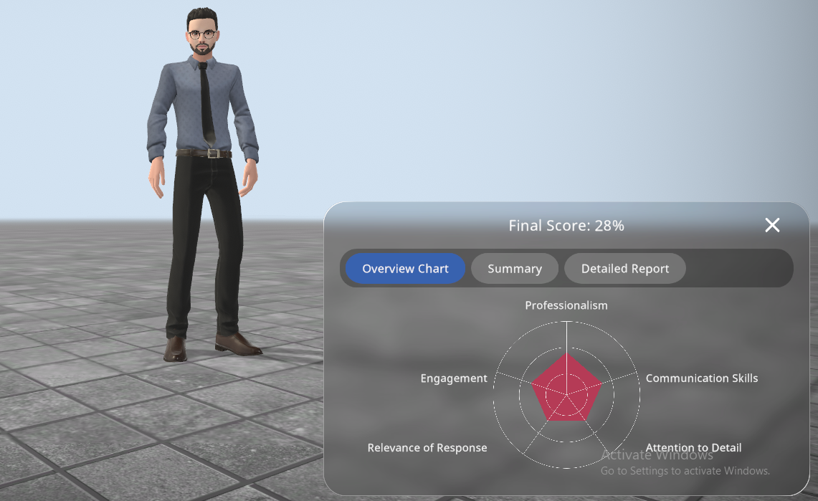
שלב 2 – ראיונות העבודה
Notes:
הראיון התבצע בצורה של קלט קולי ופלט קולי

Slide 13
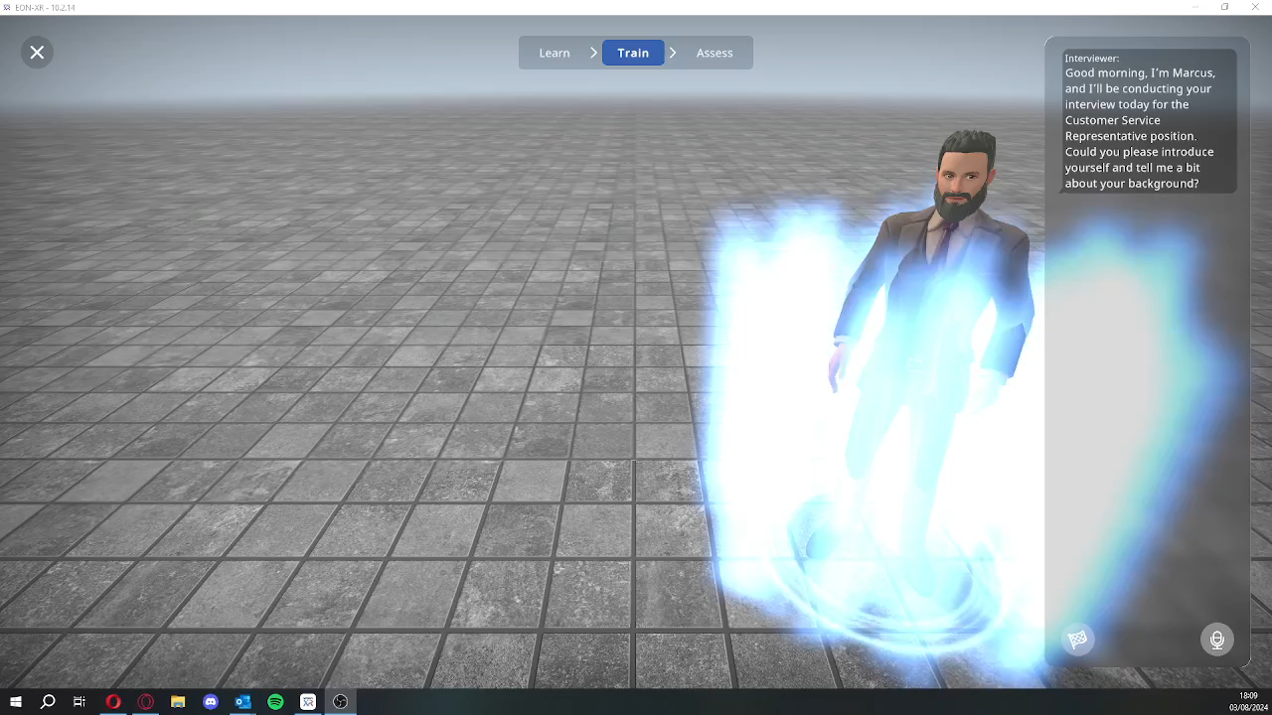
אז איך עבד הראיון?

Slide 14
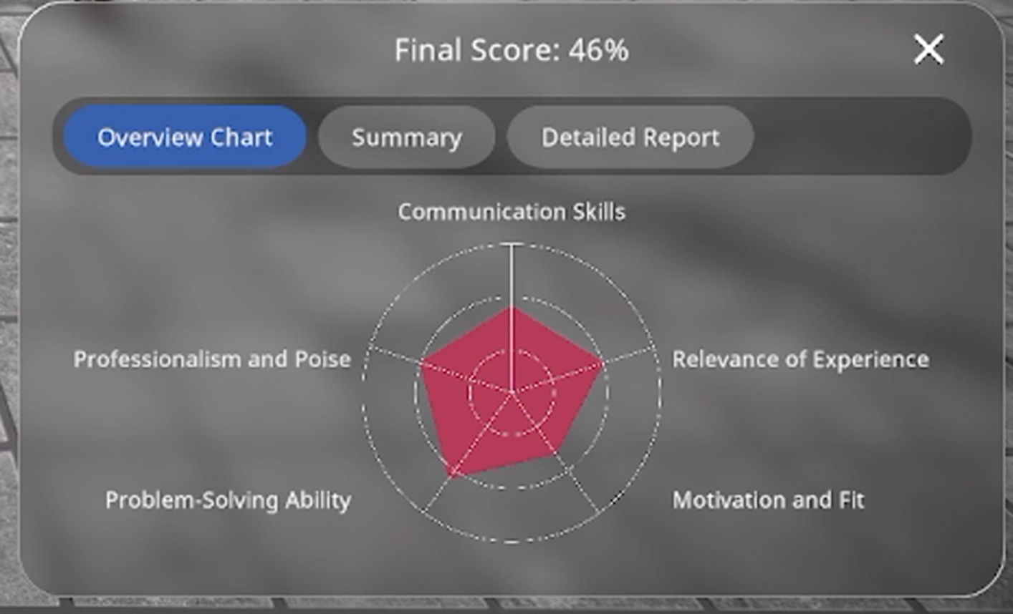
שלב המשוב

Slide 15
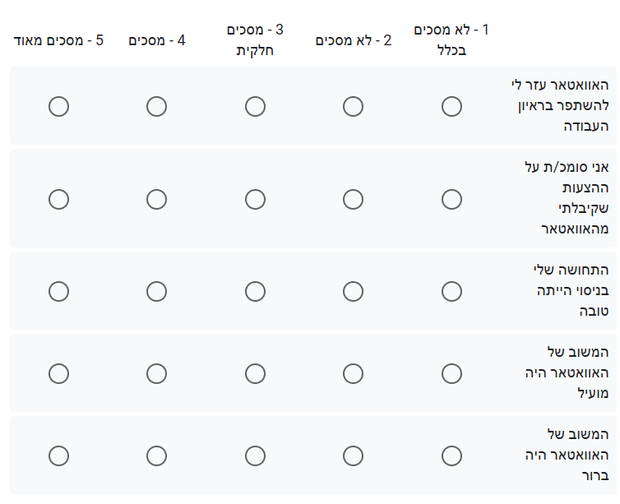
שאלוני סיום (שביעות רצון)

Slide 16
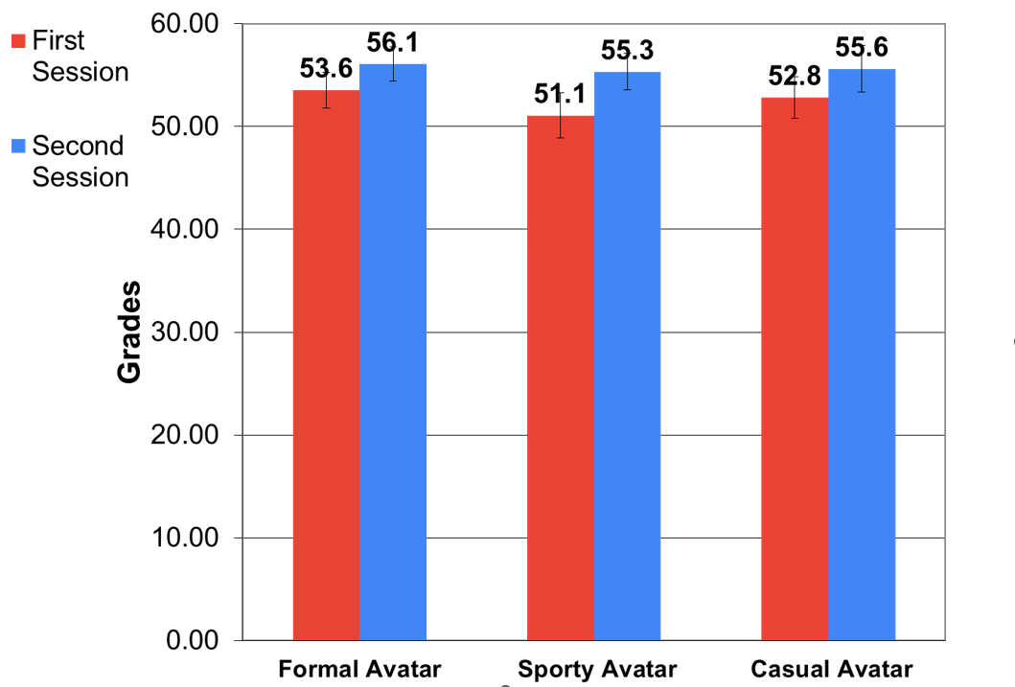
תוצאות!
מגמת השיפור בין הראיונות
הציונים בראיון השני היו גבוהים יותר מהציונים בראיון הראשון
ללא הבדל בין הקבוצות

Slide 17
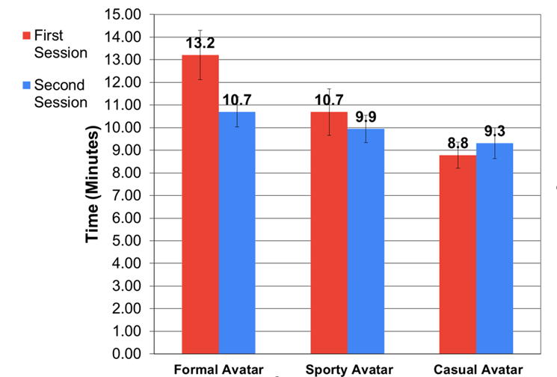
תוצאות!
זמני הראיונות
זמני האימון היו קצרים יותר עבור המתאמנים עם האוואטאר היום-יומי ביחס לקבוצת האוואטאר הפורמלי
ללא הבדל בין הראיונות

Slide 18
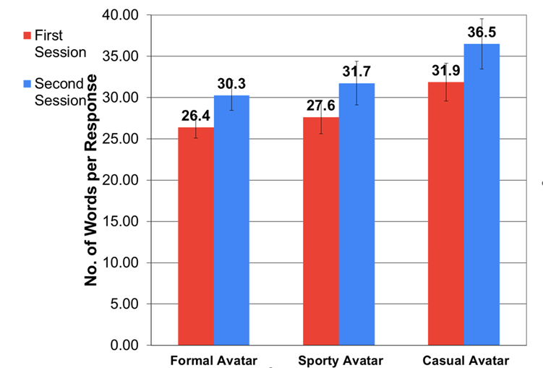
תוצאות!
מספר המילים לתשובה
בממוצע מספר המילים לתשובה היה יותר גבוה בראיון השני ביחס לראשון
מספר המילים הממוצע היה גם גבוה יותר אצל המתאמנים עם האוואטאר היום-יומי ביחס לקבוצת האוואטאר הפורמלי

Slide 19
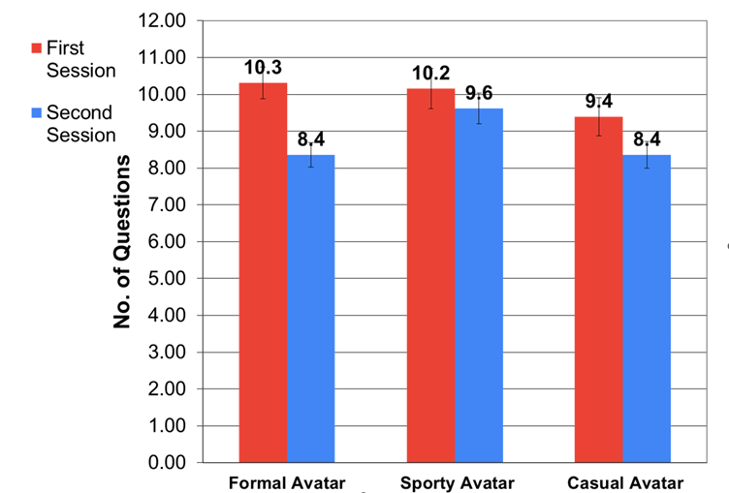
תוצאות!
מספר השאלות בראיון
פחות שאלות נשאלו על ידי האוואטארים בראיון השני
האוואטאר היום-יומי שאל פחות שאלות ביחס לשאר

Slide 20
תוצאות!
שאלוני שביעות רצון
זמן לשאלה
כל השאלות קיבלו דירוג בין 3 (מסכימ.ה חלקית) ל- 4 (מסכימ.ה)
ללא הבדל בין הקבוצות
הזמן שהוקדש בידי המתאמנים למענה על שאלה בממוצע לא היה שונה בין הראיון הראשון לשני
ללא הבדל גם בין הקבוצות

Slide 21
דיון ומסקנות
האם פורמליות המראה של האוואטאר המראיין, השפיעה על היעילות והאופי של האימון לראיונות עבודה?
מדדים לבחינה:
השיפור של המתאמנים עם השימוש במערכת
ביצועי המתאמנים במהלך השימוש במערכת
נכונות המתאמנים להשתמש במערכת
המתאמנים השתפרו עם השימוש במערכת
לא היה הבדל בציונים בין הקבוצות
המשתתפים תפסו את המערכת באופן חיובי משאלוני שביעות הרצון
לא היה הבדל מובהק בציונים בין הקבוצות או בין הראיונות

Slide 22
דיון ומסקנות
האם פורמליות המראה של האוואטאר המראיין, השפיעה על היעילות והאופי של האימון לראיונות עבודה?
מדדים לבחינה:
אופי האימון (אורך התשובות)
אדפטציית הבינה המלאכותית
פחות שאלות נשאלו בידי האוואטאר היום-יומי ביחס לשאר
התשובות של קבוצת המתאמנים עם האוואטאר היום-יומי היו ארוכות יותר ביחס לאוואטאר הפורמלי.
התשובות היו ארוכות יותר גם בראיון השני לעומת הראשון
זמן האימון של המתאמנים עם האוואטאר היום-יומי היה קצר יותר ביחס לאווטאר הפורמלי
אופי האימון (זמן האימון)
Notes:
ובמדדים אלו קבוצת האוואטאר היום-יומי התבלטה ביחס לאחרות

Slide 23





דיון ומסקנות
השערותינו נתמכו חלקית
קבוצת האוואטאר היום-יומי אכן התאמנה פחות זמן
אך זה לא כי היא דיברה פחות – להפך!

Slide 24
דיון ומסקנות
קבוצת האוואטאר היום-יומי
זמן אימון קצר יותר + תשובות ארוכות יותר
מתאמנים רגועים יותר
?

Slide 25
דיון ומסקנות
קבוצת האוואטאר היום-יומי
?
אדפטציית הבינה המלאכותית:
פחות שאלות נשאלו ביחס לשאר הקבוצות
אופי הראיון:
המתאמנים נתנו תשובות ארוכות יותר
?
?
אופי הראיון:
ניתנו תשובות איכותיות יותר
הפנמה עמוקה יותר של המלצות המערכת

Slide 26


המלצותינו ליישום
ראינו כי:
מראה הוואטאר יכול להשפיע על המשתמש
אוואטאר פחות פורמלי ← חוויה רגועה יותר
חוויה רגועה יותר ← הפנמה טובה יותר של המלצות
לכן נמליץ:
אוואטאר בעל מראה מתאים לסיטואציה הרצויה
לחוויה רגועה יותר מומלץ אוואטאר פחות פורמלי

Slide 27
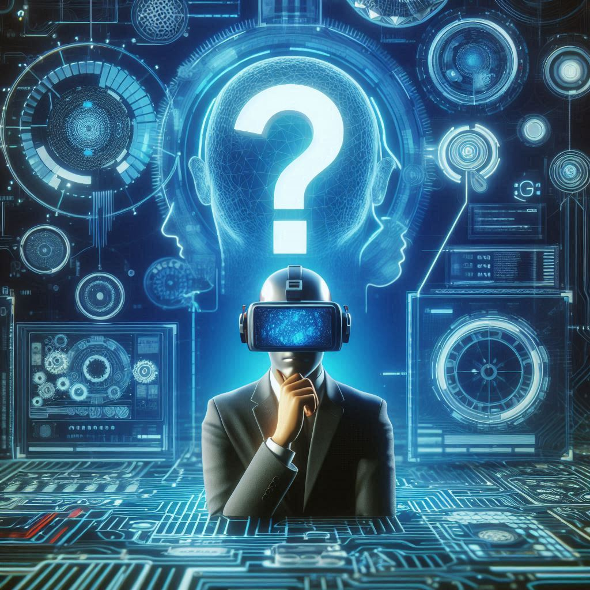
שאלות?

Slide 28
תודה על ההקשבה

